Slide 1
MAPCHIP UI
Date | Changes
12-13-2016 | Create
12-15-2016 | 판타지풍의 컨셉으로 작성완료

Slide 2
MAPCHIP UI
방향
게임을 하는 감각을 준다 → 어느샌가 프로그램이 완성되어있네?
타일맵을 기반으로 한 고전 픽셀 퍼즐게임(==파이프장이의 꿈)과 비슷한 진행을 갖는다.
사운드, 그림, 음악, 조작감, 타일을 배치했을때의 손맛 등이 게임과 비슷한 수준으로 제공이 되어야 한다.
밀도있는 구성이 되어야 한다.
프로그램의 흐름이 눈에 쉽게 들어오도록 해야 한다.
그림이 정적이 아니라, INPUT, OUTPUT에 따른 애니메이션이 들어가야 한다.
타일이라고 해서 직사각형의 맵을 말하는 것이 아니다. 캐릭터들도 존재한다.
예) 분기(IF)는 경찰관 캐릭터가 나와서 갈림길에서 프로그램이 지나가야할 방향을 가리키는 정도로 활용이 가능할 것이다.
여기에 설명이 적혀진다.

Slide 3
MAPCHIP UI
프로그램 구성
Node == 클래스
Key == 멤버변수 (모든 멤버변수는 private다)
Method == 메소드
Caller == 함수호출
Module == 함수의 정의부
UI 구성
개요
타일맵 기반이다.
게임을 하는 느낌이 아니라, 게임에 사용될 맵을 에디트하는 느낌으로 프로그램을 만들도록 한다.
사용자는 타일팔레트를 열어서 찍고 싶은 타일을 고른다.
사용자는 여러 타일들을 조합하여 하나의 함수를 만들고, 이 함수들을 모아서 노드(=클래스)를 만든다.
프로그램이 시작되면 메인노드(=가장 첫번째 클래스)가 자동으로 인스턴스화 된다.
요소 소개
마을 == Node == 클래스
집 == Method == 메소드
집 안의 맵의 타일들 == Caller == 함수호출
타일팔레트의 타일 == Module == 함수의 정의부(플러그인)
여기에 설명이 적혀진다.

Slide 4
MAPCHIP UI
순서
새로운 스크립트를 생성하면, 월드맵이 텅 비어있다.
사용자는 새로운 마을(클래스)를 만든다.
마을에는 집이 아무것도 없다. 집(=메소드)를 하나 짓기로 한다. 집의 맵으로 이동한다.
집 맵에서 타일을 찍기 위해 타일 팔레트를 연다.
타일 팔레트에서 원하는 타일을 선택하고 닫는다.
타일을 배치하고 로직을 수정한다.
하나의 타일은 하나의 “함수호출”과 같다.
따라서 하나의 타일은, INPUT, OUTPUT(반환값), 함수정의부 3개의 값을 갖는다.
사용자는 방금배치한 타일의 타일속성화면에 들어가서 INPUT과 OUTPUT을 채워줘야 한다.
이렇게 완성된 타일이 하나하나 모여가면서 집(메소드)를 완성한다.
이렇게 집을 하나 다지어가면서 마을을 완성한다.
완성된 마을들이 모여서 하나의 프로그램이 완성된다.
여기에 설명이 적혀진다.

Slide 5
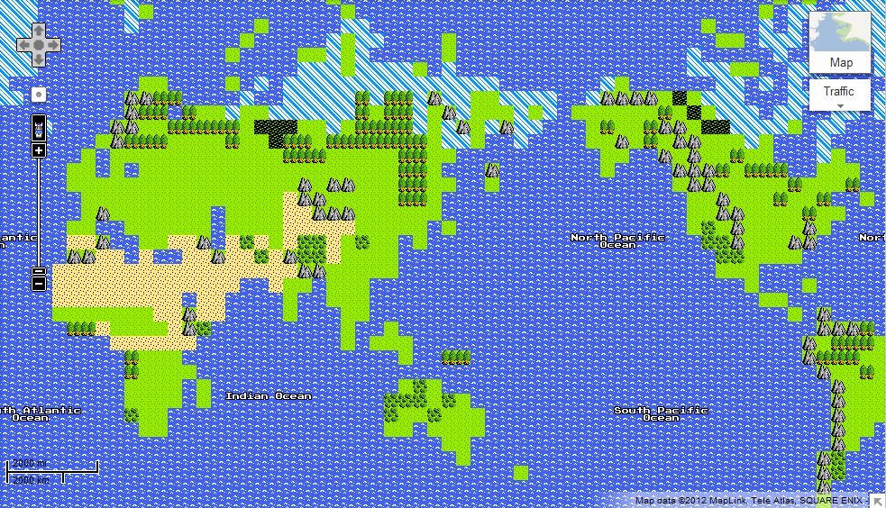
MAPCHIP UI - WORLDMAP
새로운 스크립트를 생성하면 텅빈 월드맵이 나온다.

Slide 6

MAPCHIP UI - WORLDMAP
새로운 마을(클래스)를 만들고, 편집하기 위해 들어간다.

Slide 7

MAPCHIP UI - WORLDMAP
마을에는 어떠한 집(메소드)도 없다.

Slide 8
MAPCHIP UI - WORLDMAP
집을 하나 만들고, 편집에 들어간다.

Slide 9
MAPCHIP UI - WORLDMAP
텅빈 집 맵에서 시작한다.

Slide 10

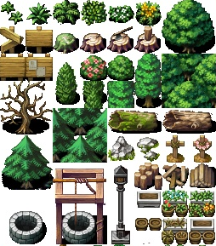

MAPCHIP UI - WORLDMAP
타일팔레트를 연다. 타일팔레트의 타일은 함수정의부를 나타낸다.

Slide 11
MAPCHIP UI - WORLDMAP
커서를 움직여 찍을 타일을 고른다.

Slide 12
MAPCHIP UI - WORLDMAP
커서를 움직여 찍을 타일을 고른다.

Slide 13
MAPCHIP UI - WORLDMAP
실제 구현에서는 각 타일의 형태가, Native 함수정의가 하는 일이 연상이 되는 그림을 택한다.

Slide 14
MAPCHIP UI - WORLDMAP
실제로 타일을 배치하고, 타일편집화면으로 들어간다.

Slide 15
MAPCHIP UI - WORLDMAP
실제로 타일을 배치하고, 타일편집화면으로 들어간다.

Slide 16
MAPCHIP UI - WORLDMAP
<Add Module v0.1> ~~가 개발함.
INPUT이 어쩌구 OUTPUT이 뭐고 사용법이 이렇고 저떻고
튜토리얼을 보고 싶으면 이걸 누르고, 뭐뭐하고 뭐뭐하고
타일은 함수호출을 상징한다고 하였다. 함수호출의 3요소는 “호출자, INPUT, OUTPUT” 이다.
이 화면에는 함수(Module)의 사용법과 기본적인 설명과 3요소가 모두 그려져있다.

Slide 17
MAPCHIP UI - WORLDMAP
2F
3, 5
3, 10
1F
<Add Module>
INPUT이 어쩌구 OUTPUT이 뭐고 사용법이 이렇고 저떻고
튜토리얼을 보고 싶으면 이걸 누르고, 뭐뭐하고 뭐뭐하고
함수호출은 중첩되서 사용이 되어야 한다. 예를들어 Add(Add(3,5), Mul(3, 10)) 과 같이.
이러한 표현을 포함해서 어떠한 값들이 INPUT으로 할당되어있는가는 상단에 수직평면도로 표현된다

Slide 18
MAPCHIP UI - WORLDMAP
2F
3, 5
3, 10
1F
위는 Add(Add(3,5), Mul(3,10))
을 표현한 것이다.
<Add Module>
INPUT이 어쩌구 OUTPUT이 뭐고 사용법이 이렇고 저떻고
튜토리얼을 보고 싶으면 이걸 누르고, 뭐뭐하고 뭐뭐하고
함수호출은 중첩되서 사용이 되어야 한다. 예를들어 Add(Add(3,5), Mul(3, 10)) 과 같이.
이러한 표현을 포함해서 어떠한 값들이 INPUT으로 할당되어있는가는 상단에 수직평면도로 표현된다

Slide 19
MAPCHIP UI - WORLDMAP
이와 같은 형태로 타일 배치하면서 집(Method)를 완성해간다.

Slide 20


MAPCHIP UI - WORLDMAP
IF
PRINT
PRINT
=
타일 배치가 완성된 모습

Slide 21
MAPCHIP UI - WORLDMAP
IF
PRINT
PRINT
=
실제로 런타임으로 프로그램을 돌리는 경우, 타일 1개의 동작이 1 step 이 된다.
그리고 현재 값이 어떻게 진행되고 있는지가 애니메이션으로 표현된다.

Slide 22
MAPCHIP UI - WORLDMAP
아직 타일이 완성되지는 않았다.

Slide 23
MAPCHIP UI - WORLDMAP
<이름없음>
INPUT : INTEGER, STRING
OUTPUT : NONE
설명 없음
INPUT과 OUTPUT을 비롯해서 모든 항목은 사용자가 편집할 수 있다.

Slide 24
MAPCHIP UI - WORLDMAP
<MyAdd>
INPUT : INTEGER, STRING
OUTPUT : NONE
STRING을 숫자로 변환해서 INTEGER와 더함
뭐뭐~~ 하는 데 사용된다.
값을 채워넣게 되면..

Slide 25
MAPCHIP UI - WORLDMAP
MyAdd
COMPLETE!
드디어 집 타일이 하나 완성이 되었다.

Slide 26



MAPCHIP UI - WORLDMAP
MyAdd
이런식으로 집(Method)들을 완성해간다.

Slide 27
MAPCHIP UI - WORLDMAP
마을이 완성되었다

Slide 28

MAPCHIP UI - WORLDMAP
마을은 얼마나 집이 많은가에 따라서 모양이 점점 크고 좋은 마을 -> 도시-> 나라로 클래스업 해간다.

Slide 29

MAPCHIP UI - WORLDMAP
마을은 얼마나 집이 많은가에 따라서 모양이 점점 크고 좋은 마을 -> 도시-> 나라로 클래스업 해간다.

Slide 30

MAPCHIP UI - WORLDMAP
이렇게 여러 마을(클래스)들을 완성해 나가면 프로그램이 완성된다.

Slide 31
MAPCHIP UI - WORLDMAP
MAP CHIP UI
~ 핵심 아이디어 ~

Slide 32
MAPCHIP UI - WORLDMAP
Q&A

Slide 33
MAPCHIP UI - WORLDMAP
1. 뭐하는 타일인지 알기힘들다
이 아이디어의 핵심은, 비주얼 프로그래밍을 구현하겠다는 것이다.
그 형태는 기본적으로 순서도로 표현하는 것이며, 이것은 다른 비주얼 프로그래밍과 크게 다르지 않다. ← 이게 일단 문제점 1.
그림이 차지하는 부피가 코드보다 양이 많기 때문에, 잘못하다가는 더 한눈에 안들어오게 될 가능성도 있다.
또한 타일이 “무슨 타일인지”를 직관적으로 알 수 있도록 되어 있어야 이 장점이 빛을 발한다.
그러나 컨셉이 “판타지”이기 때문에 표현이 곤란한 상황이 나타날 수 있다.
이를 테면 Add같은 경우, 기존 게임의 무슨 타일로 표현을 해야 할까?
만약 디자인 컨셉이 “컴퓨터 내부”일 경우에는 ALU같은 걸 쓰던가 + 기호를 쓰던가 할 수 있겠지만..

